Slide 1



PowerPoint, Prezi und Keynote
MünKomm WS 2022/2023

Slide 2
Was ist eine Präsentation?
Ein visuelles Werkzeug, um ein Thema vorzustellen
Dient persönlichen, geschäftlichen und/oder Bildungszwecken
Althergebrachtes Kommunikations- und Fortbildungsmittel
Wie haben unsere Vorfahren damals präsentiert ?

Slide 3
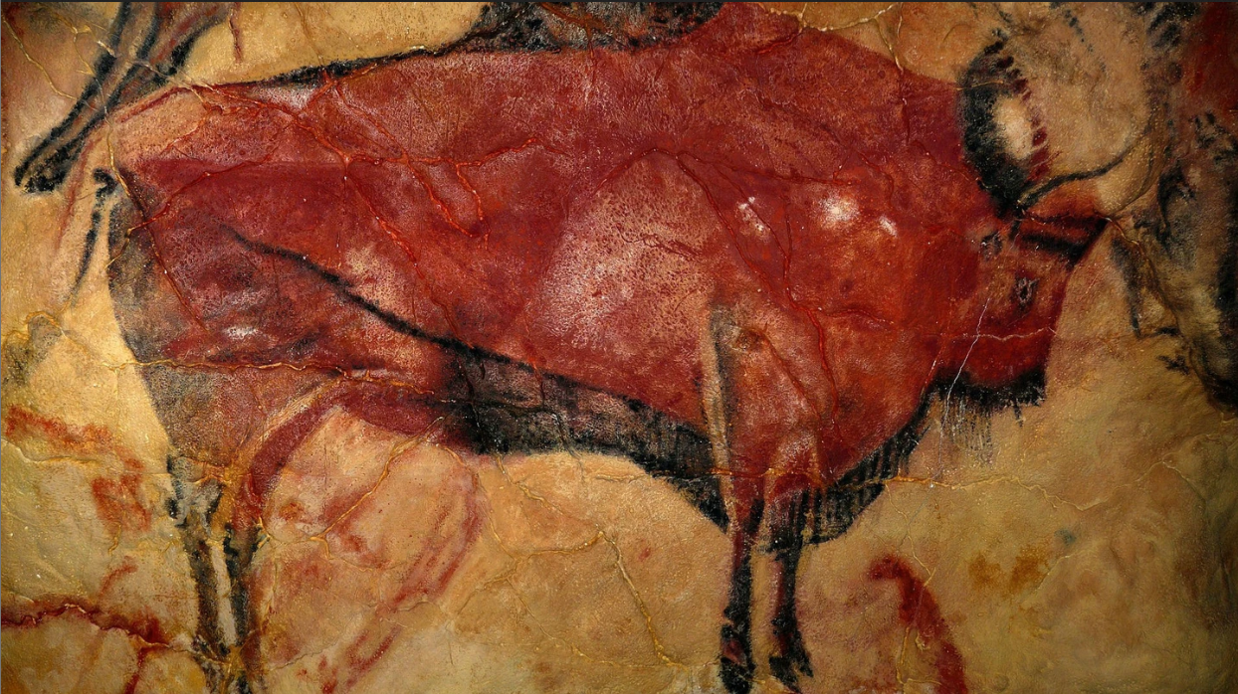
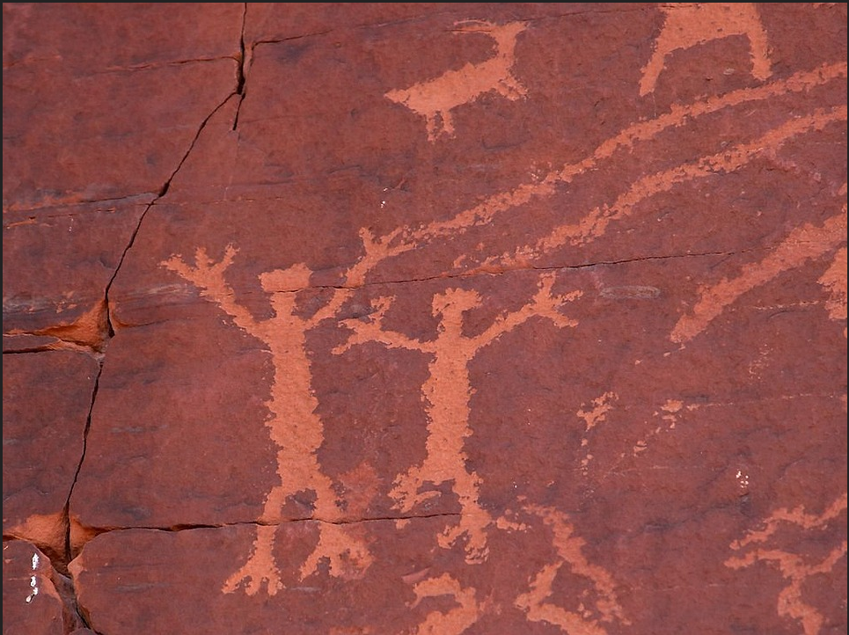
Bild, fertig!
(1)
Mitreißende Action
(2)

Slide 4
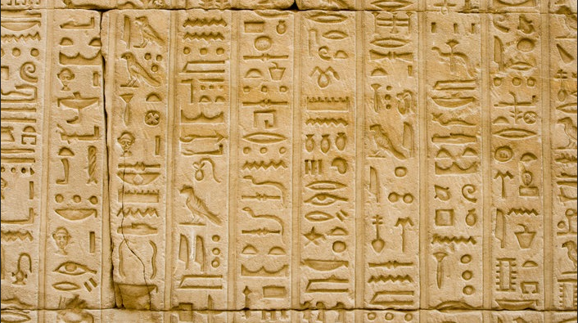
Antike
Umfangreiche darstellende Dokumentation
Eine deutliche Tendenz, zu viel auf eine Steinplatte zu meißeln
(3)

Slide 5
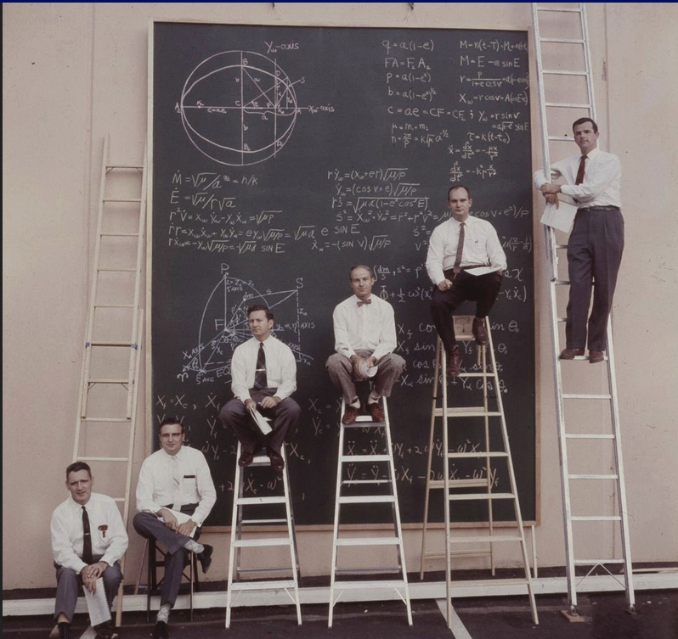
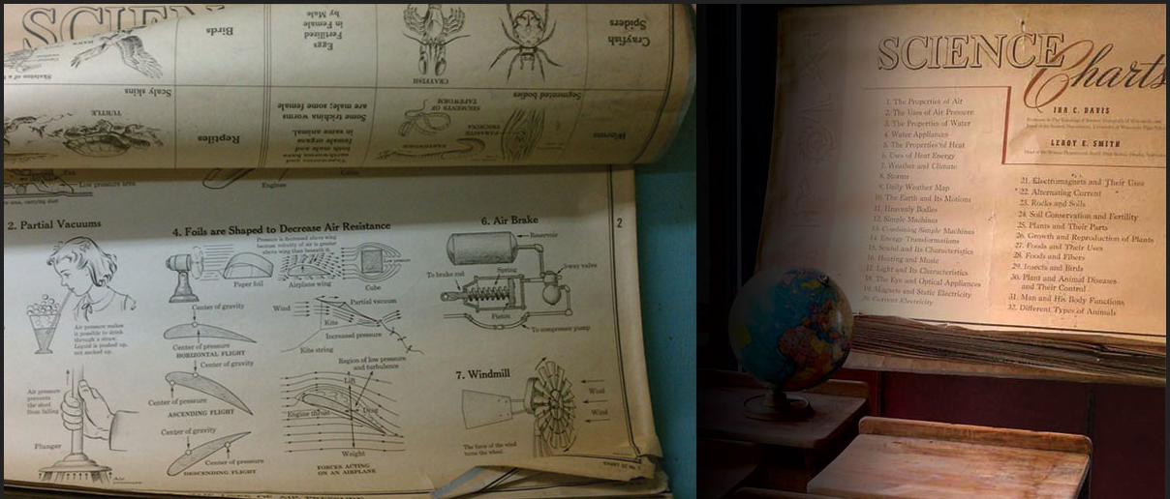
(4)
- Ab 1685
- Anwendung in Schulen für Bildungszwecke
Ab 1900
Können wiederholt verwendet werden
(5)

Slide 6
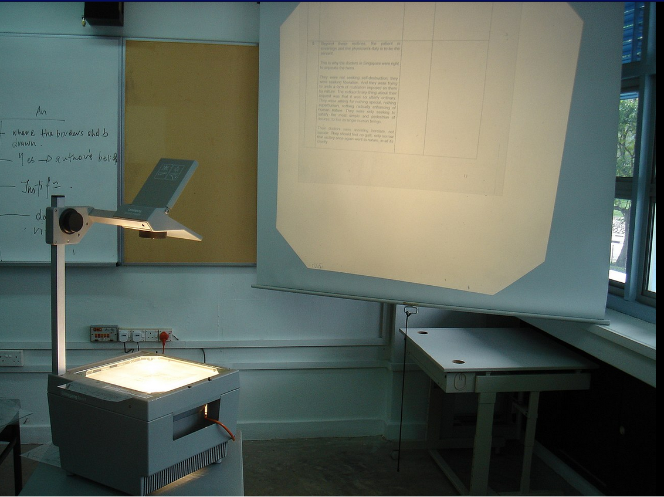
Flipcharts und Tafeln, warum benutzen wir sie nicht mehr ?
Begrenzt
Nicht flexibel
In 1960 erfunden
Überwiegend benutzt in Schulen und Universitäten
(6)

Slide 7



In 1990 von Microsoft veröffentlicht
Die weltweit bekannteste Präsentationssoftware
Verfügbar für alle Betriebssysteme
In 2003 von Apple veröffentlicht
Hat fast die gleichen Funktionen wie PowerPoint
Exklusiv für macOS
In 2009 von Prezi Inc. veröffentlicht
Web-basierte Präsentationssoftware
Nutzerfreundliche Oberfläche

Slide 8
Vorteile
Umweltfreundlich
Können praktisch überall verwendet werden
Sie erleichtern eine effektive Art der Kommunikation mit dem Publikum
Nachteile
Hohes Risiko technischer Probleme
Präsentatoren verlassen sich zu viel auf Folien
Übernutzung von Informationen

Slide 9
Wie kann man PowerPoint/Keynote/Prezi zielgerichtet anwenden?
Nicht von den Folien ablesen
Publikum nicht vergessen
Die 5/5/5 Regel befolgen
Zusammenfassung: wie merken wir uns das jetzt?

Slide 10
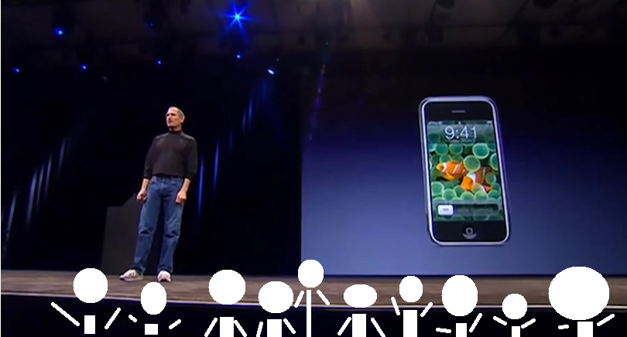
Danke für eure Aufmerksamkeit

Slide 11
Quellen:
PowerPoint Logo
Keynote Logo
Prezi Logo
Bild (1)
Bild (2)
Bild (3)
Bild (4) und (5)
Bild (6)
Steve Jobs Bild

